Slide 1
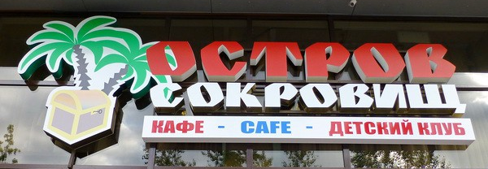
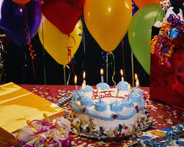
Пора нам самим начать зарабатывать деньги
Хорошо бы найти работу, но у нас нет никакой профессии.
Это Никита. Ему 14 лет.
Друзья

Slide 2
МОЛОДЕЖЬ
ТРУД
РАБОТА
Активная целеустремленная
Свободный
упорный
Интересная
высокооплачиваемая
РАБОТА И ТРУД ВСЁ ПЕРЕТРУТ
МОЛОДЕЖЬ – ОПОРА И НАДЕЖДА ГОСУДАРСТВА
РАБОТА – ОСНОВА БЛАГОПОЛУЧНОЙ ЖИЗНИ

Slide 3
Что для вас труд?
Выберите для себя и прокомментируйте то определение, которое кажется вам наиболее подходящим:
Труд – это:
Средство для поддержания жизненных потребностей человека;
Средство для развития творческого потенциала человека;
Способ достижения жизненных благ, карьеры, социального статуса;
Участие в развитии общества;
Потребность и способ самореализации;
Право, предоставленное мне обществом (могу им воспользоваться, если есть необходимость);
Обязанность, возлагаемая на меня государством, семьёй.

Slide 4
Открытый урок по теме: «Труд- право обязанность? Трудовые права несовершеннолетних»
Учитель истории и обществознания
Морозова Ольга Алексеевна
ГБОУ Школа № 1394

Slide 7
ПОВЕСТКА ДНЯ:
Выступление профсоюзного лидера, освещение проблемы;
Выступление социолога по теме: «Результаты опроса учащихся школы»
Выступление юриста.
Разное.

Slide 10
Вопросы | Да | Нет
Считаешь ли ты, что для подростков получить работу в наше время - проблема? | 82% | 18%
Хотел бы ты работать летом или в свободное от учебы время? | 76% | 24%
Работал ли ты ранее? | 39% | 61%
Хотел бы ты получить рекомендации для того, чтобы начать самостоятельную трудовую деятельность (юридические, психологические)? | 79% | 21%
Знаком ли ты с правовыми нормами, регулирующими труд несовершеннолетних? | 44% | 56%
Хотел бы ты получить информацию о наличии рабочих мест в городе? | 83% | 17%

Slide 11
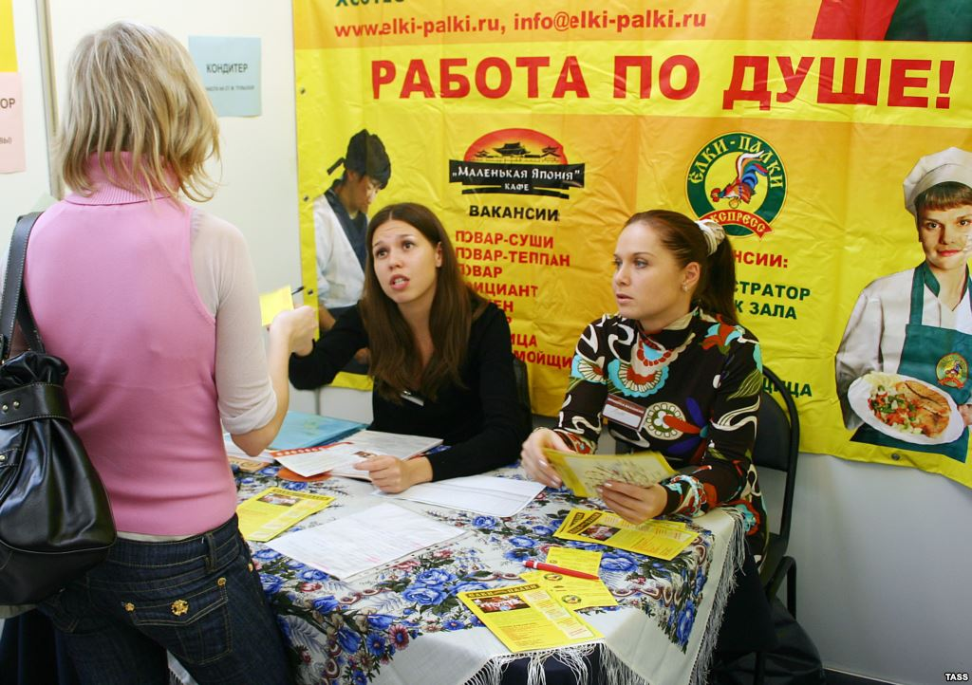
ЗАНЯТОСТЬ ПОДРОСТКОВ – ГАРАНТ УСПЕШНОГО ТРУДОВОГО БУДУЩЕГО

Slide 12
Нарушения трудового законодательства по вопросам:
Оплата труда;
Прием и увольнение работника;
Рабочее время и время и время отдыха;
Труд молодежи;
Трудовая дисциплина
Трудовое право – это совокупность правовых норм, регулирующих отношения в сфере трудовой деятельности. Они устанавливают правила приема на работу и увольнения, продолжительность труда и отдыха, санкции за нарушения трудовой дисциплины, поощрения за хороший труд.

Slide 13
СТАТЬЯ 37 Конституции РФ

Slide 16
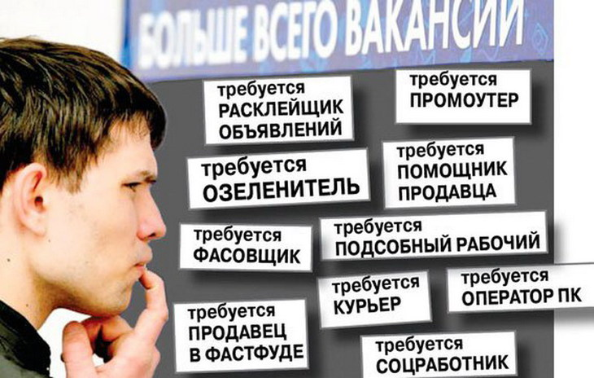
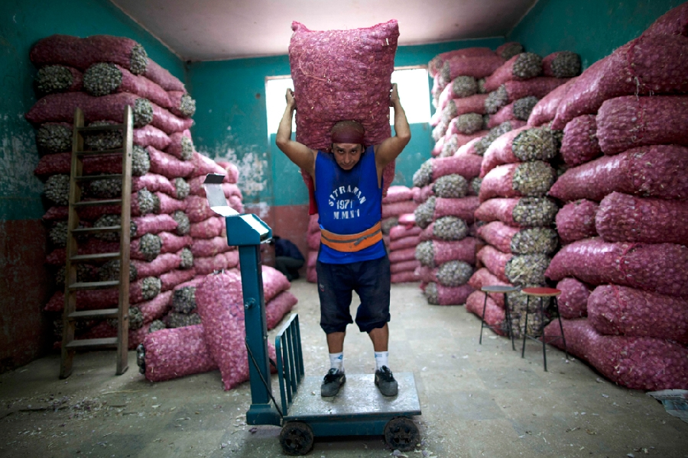
Ситуация 1.
Статья 268 ТК РФ запрещает работу несовершеннолетних в ночное время, кроме того, для заключения трудового договора в 15 лет необходимо согласие родителей или органов опеки.

Slide 17
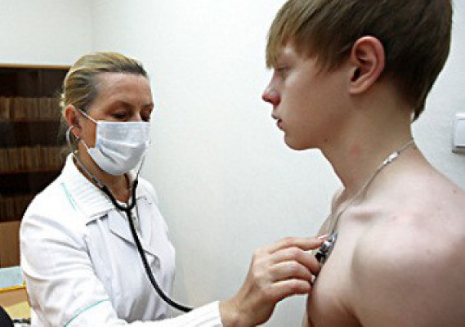
СИТУАЦИЯ 2. Льготы несовершеннолетним.
Обязательный предварительный и ежегодный медицинский осмотр;
Квотирование мест;
Учебный отпуск;
Расторжение договора по инициативе работодателя с согласия трудовой инспекции.
Статья 266 ТК РФ гласит: прежде чем начать работать в организации, несовершеннолетний обязан пройти медицинский осмотр .В дальнейшем работник должен проходить медосмотр ежегодно, пока не достигнет 18 лет.

Slide 18
Трудовой договор.

Slide 19
СИТУАЦИЯ 3
Статья 267 гласит Ежегодный основной оплачиваемый отпуск работникам в возрасте до восемнадцати лет предоставляется продолжительностью 31 календарный день в удобное для них время.

Slide 20
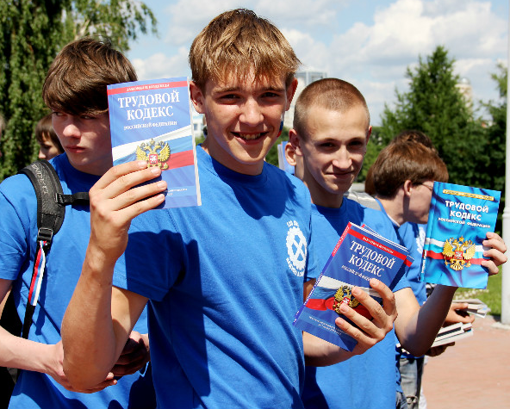

Slide 21
Как вы относитесь к труду: как к свободному праву или как к унизительной обязанности?
ПРАВО
на труд, который каждый свободно выбирает или на который свободно соглашается, право распоряжаться своими способностями к труду, выбирать профессию и род деятельности). Ст.2 ТК РФ. Конституция РФ ст.37.
ОБЯЗАННОСТЬ
моральная обязанность перед предыдущими поколениями и перед теми, кто придёт в этот мир после нас.

Slide 22
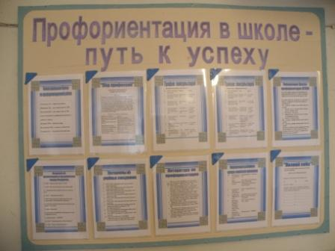

Slide 23
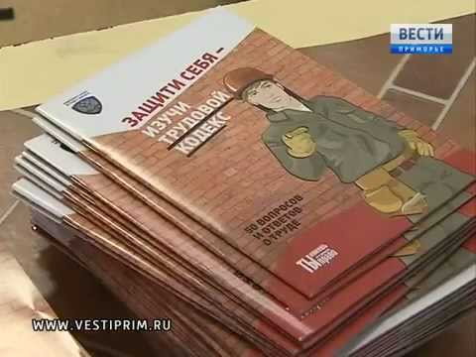

Slide 24
Только труд может сделать человека счастливым, приводя его душу в ясность, гармонию и довольство самим собою. Труд облагораживает человека. В.Г. Белинский
ТРУД -
ПРАВО
И
ОБЯЗАННОСТЬ

Slide 25
ПОДВЕДЕНИЕ ИТОГОВ
ЗНАЛ | УЗНАЛ | ХОЧУ УЗНАТЬ

